Slide 1
Chào mừng các em đến với tiết Tiếng Việt - Lớp 2

Slide 2
Khởi động

Slide 4
Tiết 1 + 2

Slide 5
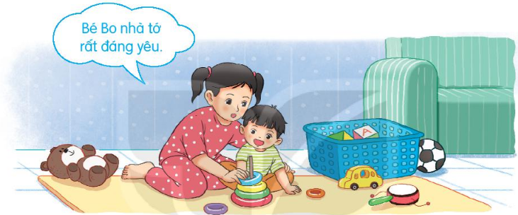
1. Nói về một em bé mà em biết

Slide 6
Em mang về yêu thương
Mẹ, mẹ ơi em bé
Từ đâu đến nhà ta
Nụ cười như tia nắng
Bàn tay như nụ hoa
Bước chân đi lẫm chẫm
Tiếng cười vang sân nhà?
Hay bé từ sao xuống
Hay từ biển bước lên
Hay bé trong quả nhãn
Ông trồng cạnh hàng hiên?
Hay bé theo cơn gió
Nằm cuộn tròn trong mây
Rồi biến thành giọt nước
Rơi xuống nhà mình đây?
Mỗi sáng em thức giấc
Là như thể mây, hoa
Cùng nắng vàng biển rộng
Mang yêu thương vào nhà
(Minh Đăng)

Slide 7
Em mang về yêu thương
Mẹ, mẹ ơi em bé
Từ đâu đến nhà ta
Nụ cười như tia nắng
Bàn tay như nụ hoa
Bước chân đi lẫm chẫm
Tiếng cười vang sân nhà?
Hay bé từ sao xuống
Hay từ biển bước lên
Hay bé trong quả nhãn
Ông trồng cạnh hàng hiên?
Hay bé theo cơn gió
Nằm cuộn tròn trong mây
Rồi biến thành giọt nước
Rơi xuống nhà mình đây?
Mỗi sáng em thức giấc
Là như thể mây, hoa
Cùng nắng vàng biển rộng
Mang yêu thương vào nhà.
(Minh Đăng)

Slide 8
GIẢI NGHĨA TỪ
Lẫm chẫm:
dáng đi chưa vững của em bé.

Slide 9
Em mang về yêu thương
Đọc nối tiếp đoạn
Mẹ, mẹ ơi em bé
Từ đâu đến nhà ta
Nụ cười như tia nắng
Bàn tay như nụ hoa
Bước chân đi lẫm chẫm
Tiếng cười vang sân nhà?
Hay bé từ sao xuống
Hay từ biển bước lên
Hay bé trong quả nhãn
Ông trồng cạnh hàng hiên?
Hay bé theo cơn gió
Nằm cuộn tròn trong mây
Rồi biến thành giọt nước
Rơi xuống nhà mình đây?
Mỗi sáng em thức giấc
Là như thể mây, hoa
Cùng nắng vàng biển rộng
Mang yêu thương vào nhà
(Minh Đăng)

Slide 10
Em mang về yêu thương
Mẹ, mẹ ơi em bé
Từ đâu đến nhà ta
Nụ cười như tia nắng
Bàn tay như nụ hoa
Bước chân đi lẫm chẫm
Tiếng cười vang sân nhà?
Hay bé từ sao xuống
Hay từ biển bước lên
Hay bé trong quả nhãn
Ông trồng cạnh hàng hiên?
Hay bé theo cơn gió
Nằm cuộn tròn trong mây
Rồi biến thành giọt nước
Rơi xuống nhà mình đây?
Mỗi sáng em thức giấc
Là như thể mây, hoa
Cùng nắng vàng biển rộng
Mang yêu thương vào nhà
(Minh Đăng)

Slide 11
Trả lời câu hỏi

Slide 12
Em mang về yêu thương
Mẹ, mẹ ơi em bé
Từ đâu đến nhà ta
Nụ cười như tia nắng
Bàn tay như nụ hoa
Bước chân đi lẫm chẫm
Tiếng cười vang sân nhà?
1. Bạn nhỏ đã hỏi mẹ điều gì?

Slide 13
Em mang về yêu thương
Mẹ, mẹ ơi em bé
Từ đâu đến nhà ta
Nụ cười như tia nắng
Bàn tay như nụ hoa
Bước chân đi lẫm chẫm
Tiếng cười vang sân nhà?
2. Trong khổ thơ đầu, bạn nhỏ tả em của mình như thế nào?

Slide 14
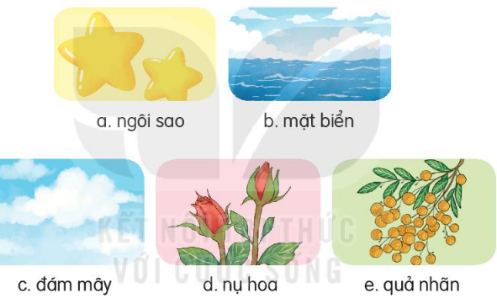
Em mang về yêu thương
Hay bé từ sao xuống
Hay từ biển bước lên
Hay bé trong quả nhãn
Ông trồng cạnh hàng hiên?
Hay bé theo cơn gió
Nằm cuộn tròn trong mây
Rồi biến thành giọt nước
Rơi xuống nhà mình đây
3. Trong khổ thơ thứ hai và thứ ba bạn nhỏ đoán em bé từ đâu đến?

Slide 15
Em mang về yêu thương
Mỗi sáng em thức giấc
Là như thể mây, hoa
Cùng nắng vàng biển rộng
Mang yêu thương vào nhà.
4. Em bé đã mang đến những gì cho gia đình bạn nhỏ?
Nắng vàng và biển rộng
Tình yêu thương
Mây và hoa

Slide 16
Hoạt động luyện tập

Slide 17
1. Tìm thêm các từ ngữ tả em bé.
bụ bẫm, mũm mĩm, xinh xắn, ngộ nghĩnh, đáng yêu, bầu bĩnh, ngây thơ, dễ thương, mập mạp, tròn trịa
2. Đặt câu với từ ngữ em tìm được ở bài tập 1.
M. Bé Hà rất bụ bẫm.

Slide 18
Tiết 3

Slide 19
Viết

Slide 20
Nghe – viết
Em mang về yêu thương
Hay bé từ sao xuống
Hay từ biển bước lên
Hay bé trong quả nhãn
Ông trồng cạnh hàng hiên?
Mẹ, mẹ ơi em bé
Từ đâu đến nhà ta
Nụ cười như tia nắng
Bàn tay như nụ hoa
Bước chân đi lẫm chẫm
Tiếng cười vang sân nhà ?

Slide 21
2. Chọn iên, yên hoặc uyên thay cho ô vuông.
Ngoài h trời lặng gió.
Hàng cây đứng lặng giữa trưa hè oi ả.
Chim vành kh cất vang tiếng hót.
iên
yên
uyên

Slide 22
3. Chọn a hoặc b
a. Chọn tiếng thích hợp thay vào ô vuông
(dắt / rắt )
Mẹ em đến trường.
Tiếng sáo diều réo .
dắt
rắt
(gieo/ reo )
Em bé …. lên khi thấy mẹ về.
Chị Bống cẩn thận ….. hạt vào chậu đất nhỏ.
reo
gieo

Slide 23
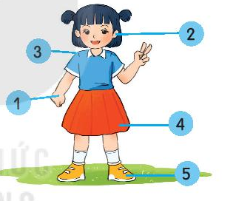
4. Nhìn tranh, tìm từ ngữ chứa ai hoặc ay. Viết các từ tìm được vào vở
tai
vai
tay
váy
giày

Slide 24
Tiết 4

Slide 25
Luyện tập

Slide 26
1. Chọn từ phù hợp thay cho ô vuông?
Em trai của mẹ gọi là
Em trai của bố gọi là
Em gái của mẹ gọi là
Em gái của bố gọi là
cậu
chú
dì
cô

Slide 27
2. Tìm các từ ngữ chỉ đặc điểm trong đoạn thơ dưới đây:
Bà ơi hãy ngủ
Có cháu ngồi bên
Căn nhà vắng vẻ
Khu vườn lặng im.
Hương bưởi hương cau
Lẫn vào tay quạt
Cho bà nằm mát
Giữa vòng gió thơm.
(Quang Huy)

Slide 28
3. Kết hợp cột A với từ ngữ ở cột B để tạo câu nêu đặc điểm. Chọn viết 2 câu vào vở.
Đôi mắt em bé
mượt mà
Mái tóc của mẹ
trầm ấm
Giọng nói của bố
đen láy

Slide 29
Luyện viết đoạn

Slide 30
TRÒ CHƠI: AI NHANH HƠN
Ở tiết học tuần trước em học viết đoạn văn tả gì?
2. Em thường chơi đồ chơi cùng với ai?

Slide 31
Luyện viết đoạn
Viết đoạn văn kể một việc người thân đã làm cho em

Slide 32
1. Đọc đoạn văn sau và trả lời câu hỏi.
Khi tôi còn bé tí, tôi ở nhà với ông ngoại cả ngày để bố mẹ đi làm. Ông thường kể cho tôi nghe rất nhiều truyện cổ tích. Ông dạy tôi vẽ rất nhiều con vật: voi, hổ, hươu, nai, sóc, …. Ông còn dạy tôi vẽ cả ông mặt trời, dòng sông, con thuyền, …. Mỗi khi ông có việc đi đâu, tôi rất nhớ ông và mong ông sớm về với tôi.
a/ Trong đoạn văn trên, bạn nhỏ kể về ai ?
b/ Người đó đã làm những gì cho bạn nhỏ ?
c/ Câu nào thể hiện rõ nhất tình cảm của bạn nhỏ đối với người đó ?

Slide 33
1. Đọc đoạn văn sau và trả lời câu hỏi
Khi tôi còn bé tí, tôi ở nhà với ông ngoại cả ngày để bố mẹ đi làm. Ông thường kể cho tôi nghe rất nhiều truyện cổ tích. Ông dạy tôi vẽ rất nhiều con vật: voi, hổ, hươu, nai, sóc, …. Ông còn dạy tôi vẽ cả ông mặt trời, dòng sông, con thuyền, …. Mỗi khi ông có việc đi đâu, tôi rất nhớ ông và mong ông sớm về với tôi.
a. Trong đoạn văn trên bạn nhỏ kể về ai?
b. Người đó đã làm những gì cho bạn nhỏ?
c. Câu nào thể hiện rõ nhất tình cảm của bạn nhỏ đối với người đó?

Slide 34
2. Viết 3-4 câu kể về một việc người thân đã làm cho em.
Người thân mà em muốn kể là ai?
Người thân của em đã làm việc gì cho em?
Em có suy nghĩ gì về việc người thân đã làm?
Bà nội là người rất thân với em. Ngày nhỏ em thường ở nhà bà. Hằng ngày bà chải tóc cho em. Bà kể cho em biết bao nhiêu câu chuyện bổ ích. Bà kể về thời bà còn trẻ và kể cả những câu chuyện từ xa xưa. Em rất yêu quý bà, em mong bà luôn khỏe mạnh để kể thêm nhiều câu chuyện hay cho em nghe.

Slide 35
ĐỌC MỞ RỘNG

Slide 37
1/ Tìm đọc bài thơ về tình cảm anh chị em trong nhà.
THẢO LUẬN NHÓM
- Tên bài thơ là gì ?
- Bài thơ nói về điều gì ?
- Bạn thích nhất điều gì ?

Slide 38
2/ Đọc cho bạn nghe những câu thơ em thích.

Slide 39
LÀM ANH
Làm anh khó đấy Mẹ cho quà bánh
Phải đâu chuyện đùa Chia em phần hơn
Với em bé gái Có đồ chơi đẹp
Phải người lớn cơ ! Cũng nhường em luôn.
Khi em bé khóc Làm anh thật khó
Anh phải dỗ dành Nhưng mà thật vui
Nếu em bé ngã Ai yêu em bé
Anh nâng dịu dàng Thì làm được thôi.
Phan Thị Thanh Nhàn

Slide 40
CHỊ TÔI
Mưa chiều rỉ rả bên sông
Đàn em nheo nhóc đang trông chị về.
Chị còn đang bận làm thuê
Lo tiền đong gạo đem về nuôi em.
Đứa thì đòi sữa khát thèm
Đứa thì mũi dãi tèm hem mặt mày
Từ ngày cha mẹ thác rày
Một bàn tay chị cuốc cày nuôi em.
Bách Tùng Vũ

Slide 41
Chia bánh
Mẹ mua chiếc bánh Chị lớn ăn khỏe Bảo chị em ăn Phải nhận phần hơn Thoáng chút băn khoăn Em chẳng dỗi hờn Chia phần sao nhỉ Bé ăn nửa bé” Chị nhận nửa bé Mẹ cười vui vẻ
Dành em nửa to Phép chia nhiệm màu Em cười: “Ơ hơ Mẹ khẽ xoa đầu Chị sai rồi nhé “Các con ngoan quá”. Trương Hữu Lợi

Slide 42
CỦNG CỐ BÀI HỌC

